Slide 1
Projekti Javne ustanove
i mogućnosti suradnje sa školama
Javna ustanova za upravljanje zaštićenim
dijelovima prirode na području
Koprivničko-križevačke županije
predavač: Željka Kolar, dipl.ing.
rujan, 2015. godine

Slide 2
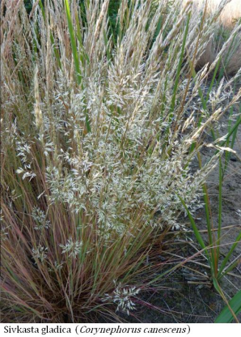
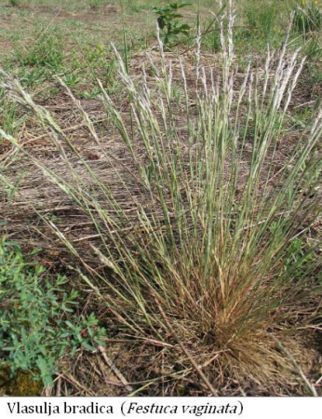
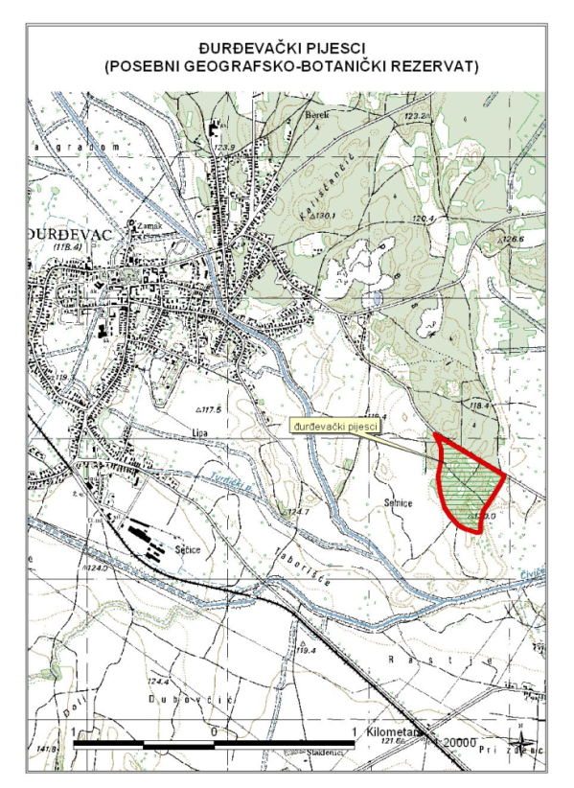
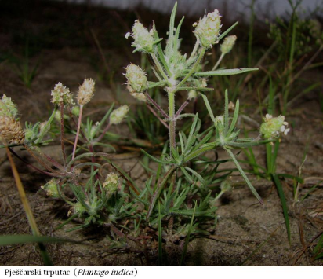
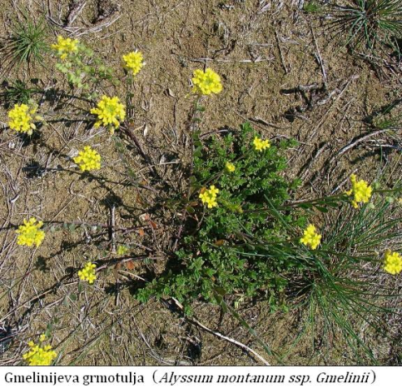
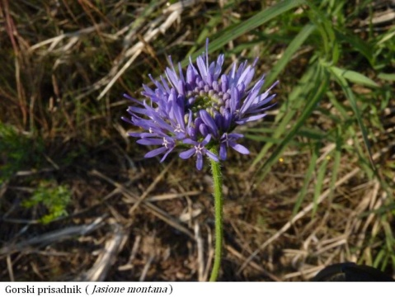
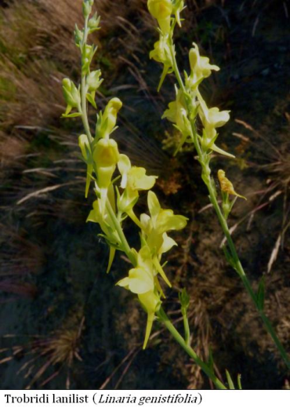
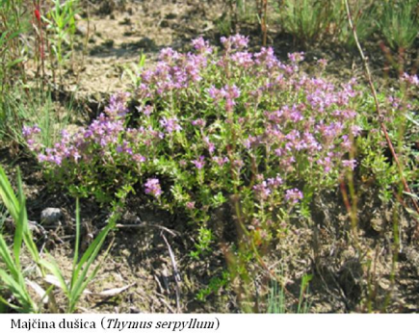
PROJEKT TJEDAN PRIRODOSLOVLJA ĐURĐEVAČKI PESKI 2015.

Slide 3
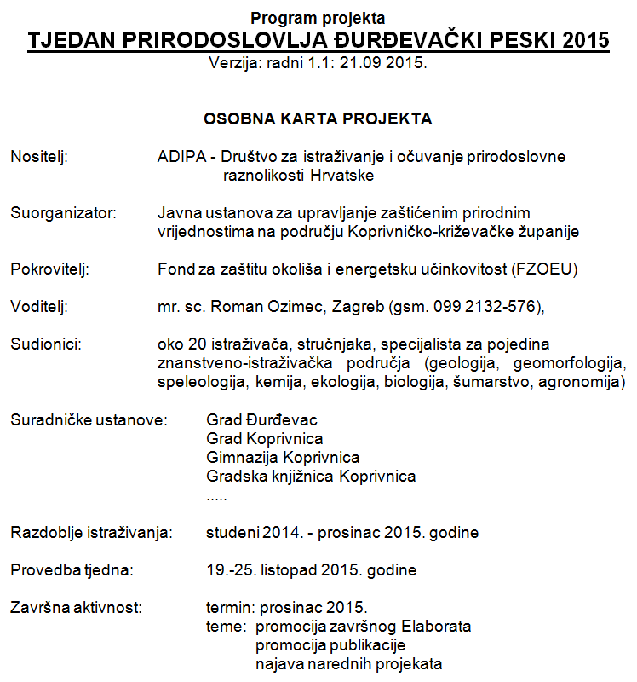

Slide 4
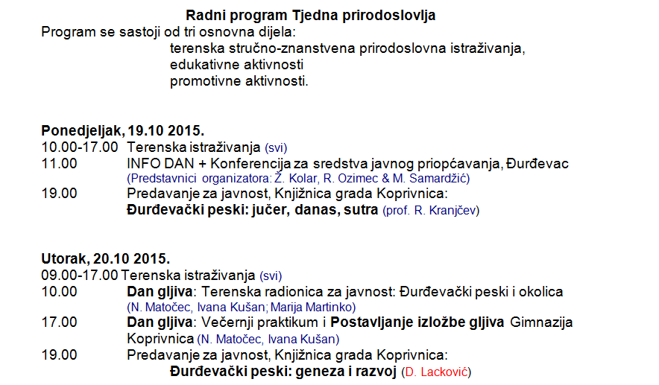

Slide 5
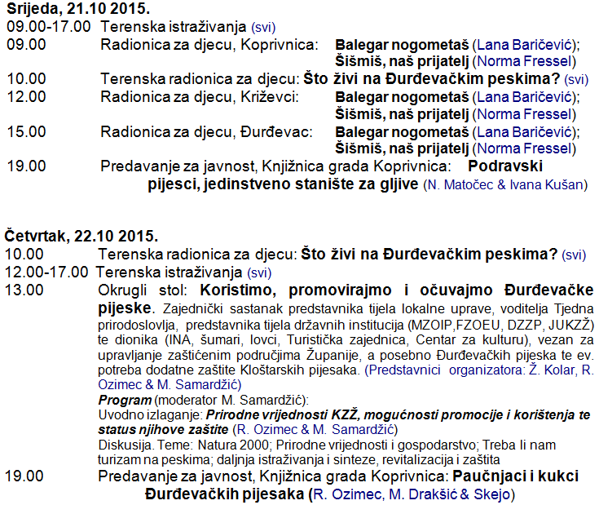

Slide 6
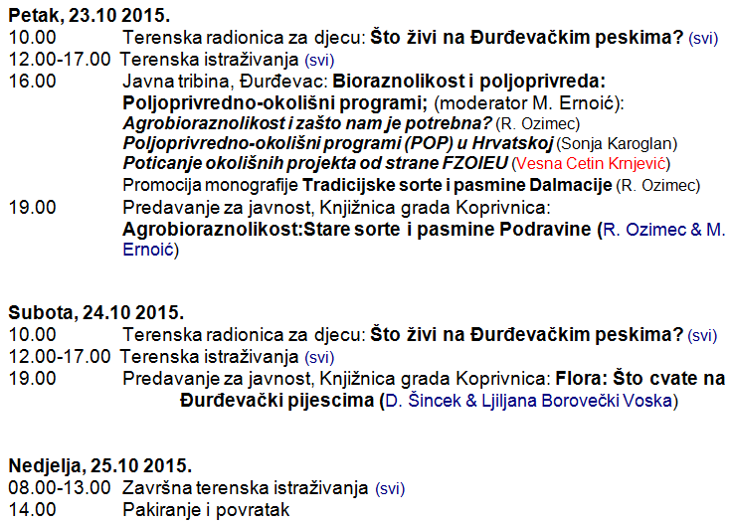

Slide 7
IPA Hungary – Croatia Cross-Border Co-operation Programme Rehabilitacija krajobraza i zaštita biološke raznolikosti u okviru suradnje na području prekograničnog Rezervata biosfere Landscape Rehabilitation and Protection of Biodiversity within the Framework of the Co-operation for a Trans-boundary Biosphere Reserve Tri rijeke = Jedan cilj Three Rivers = One Aim
Početak : 1. rujan 2014. godine
Završetak: 30. studeni 2015. godine
Partneri u projektu

Slide 8
Tri rijeke = Jedan cilj/ Three Rivers = One Aim Područje realizacije projekta/ Area of the implementation of the project

Slide 9
Tri rijeke = Jedan cilj/ Three Rivers = One Aim
CILJ PROJEKTA
Povezivanje svih institucija koje upravljaju zaštićenim područjima u sastavu Rezervata biosfere Mura-Drava-Dunav, kako sa hrvatske, tako i sa mađarske strane
SVRHA PROJEKTA
- zajedničkom suradnjom pridonijeti očuvanju izuzetne biološke raznolikosti
Rezervata biosfere Mura-Drava-Dunav, kako sa hrvatske, tako i sa mađarske strane

Slide 10
Tri rijeke = Jedan cilj/ Three Rivers = One Aim
PLANIRANE AKTIVNOSTI
Javne ustanove za upravljanje zaštićenim dijelovima prirode na području Koprivničko-križevačke županije
Izrada Idejnog rješenja promatračnice za sve hrvatske partnere
Postavljanje 2 promatračnice
Uklanjanje invazivne vegetacije i priprema terena,
Izrada i postavljanje edukativno-informativnih tabli na prilazima promatračnicama
Opremanje edukativne učionice
Izrada brošure o pticama
Organiziranje Info/otvorenog dana o projektu
Održavanje 2 radionice
Tisak promotivnog materijala o projektu
Nabava opreme za potrebe monitoringa
Promoviranje projekta i projektnog područja.

Slide 11
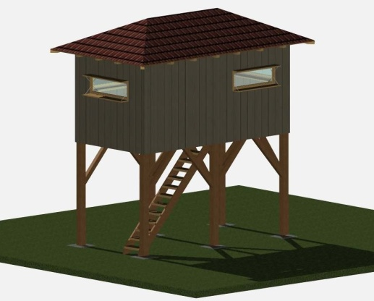
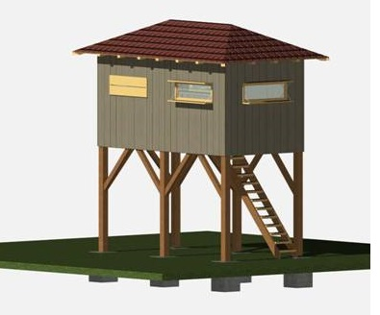
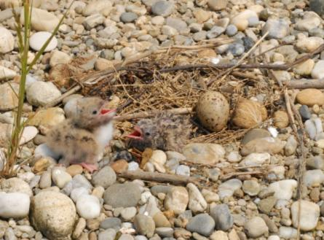
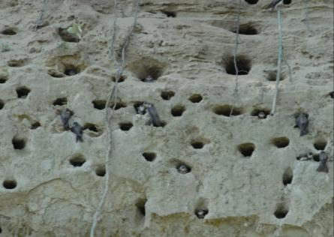

Slide 12
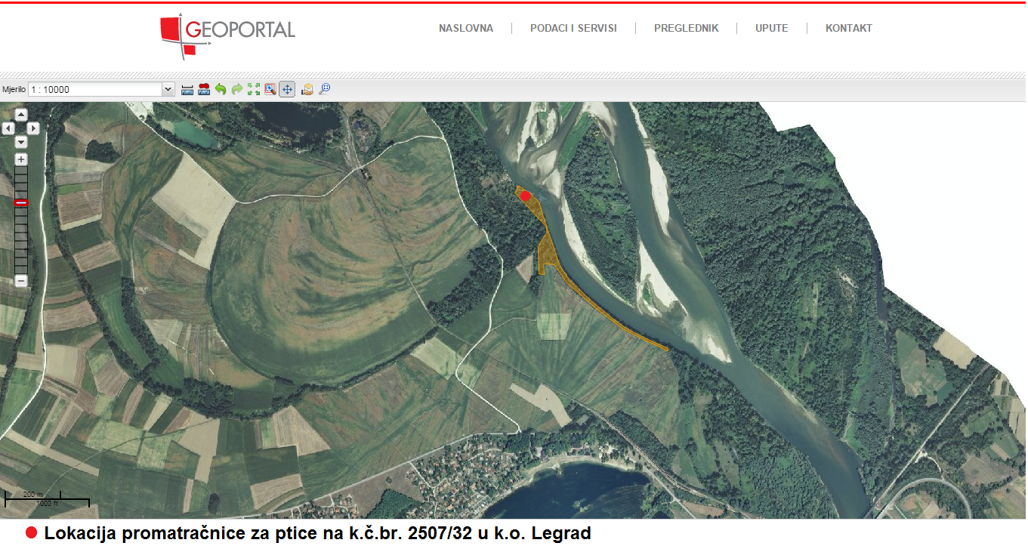
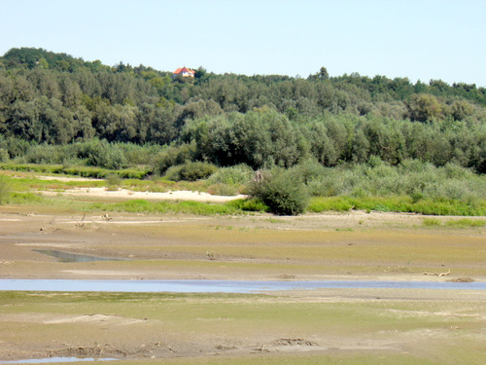
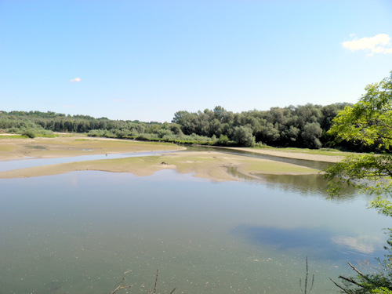

Slide 13
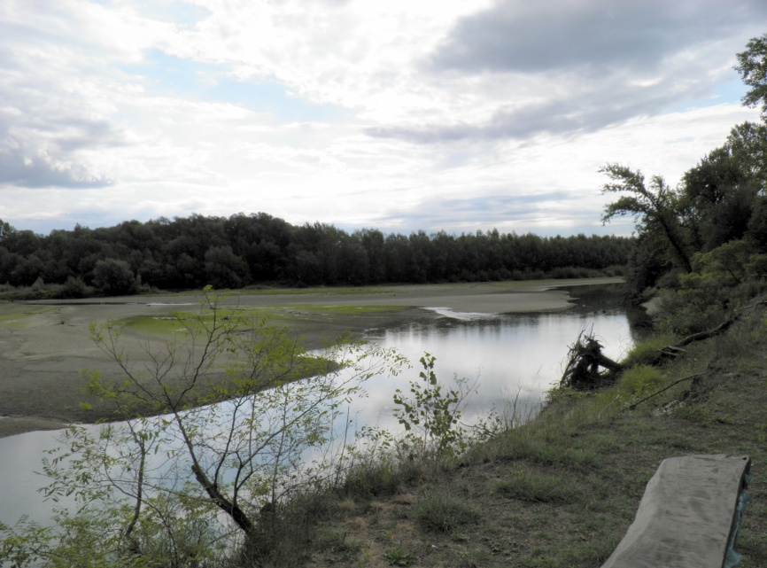
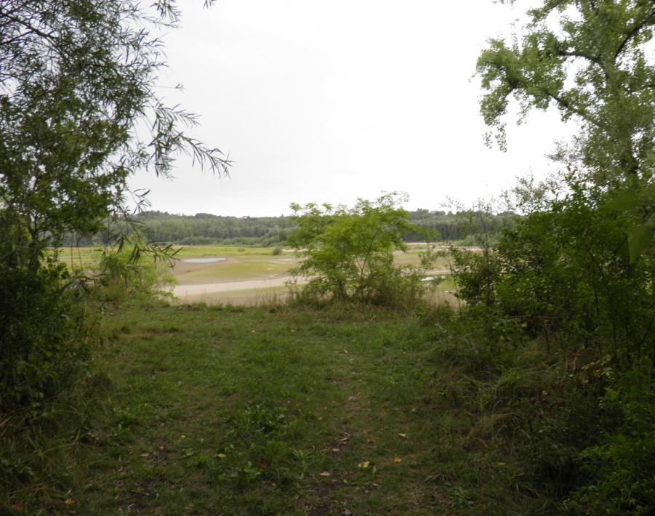

Slide 14
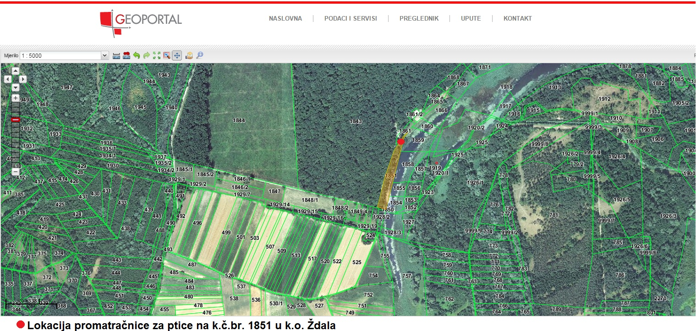
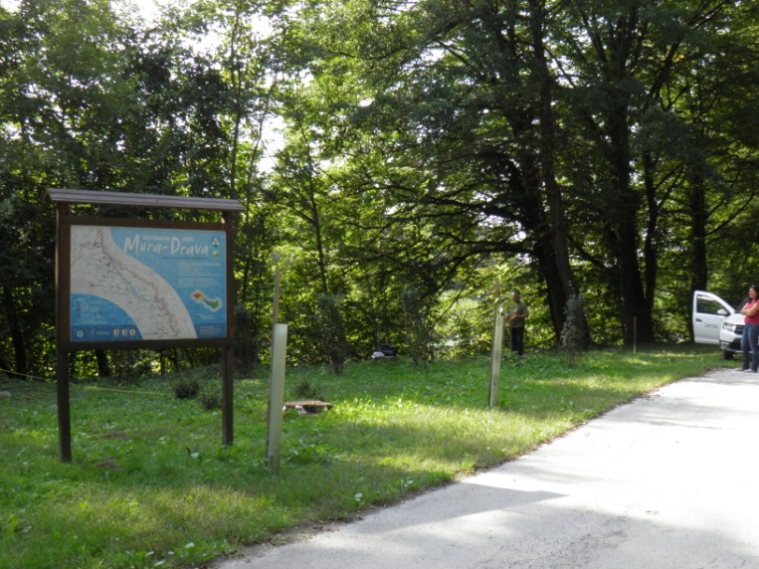
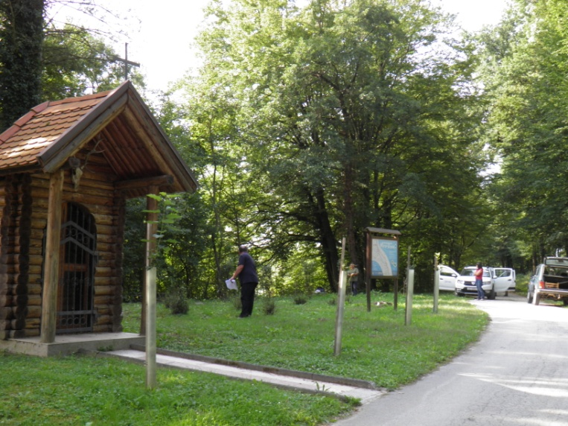

Slide 15
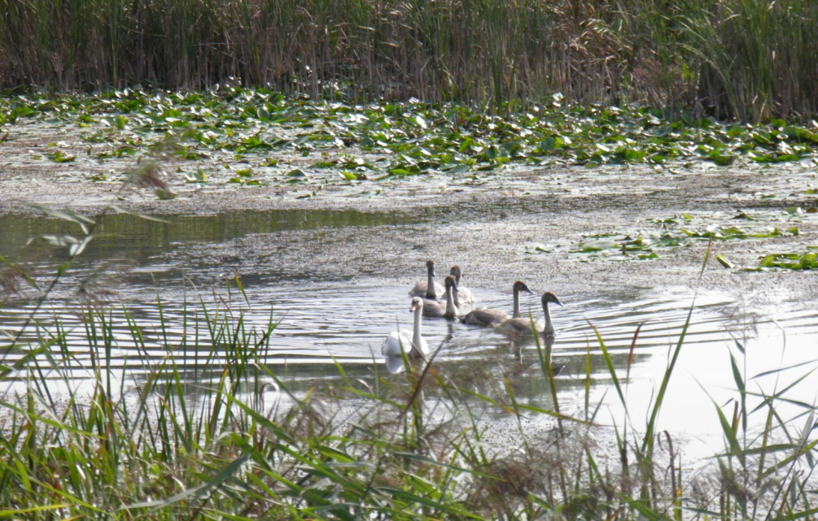
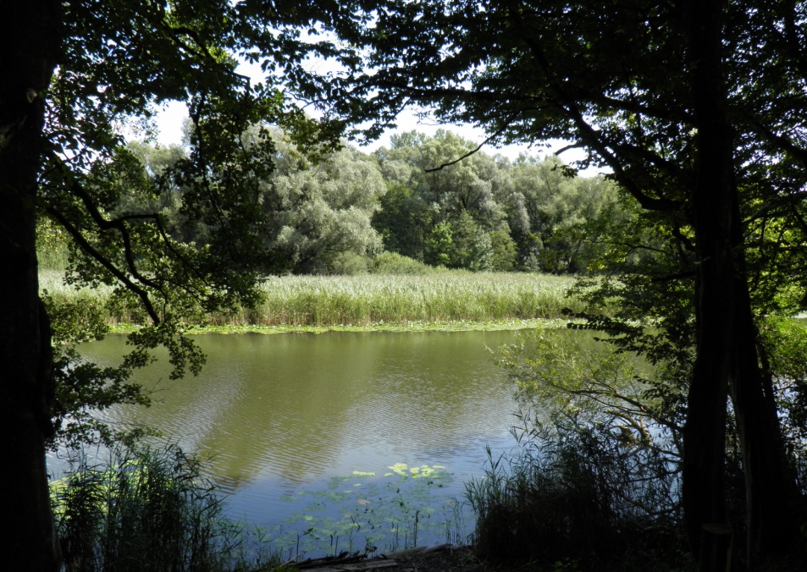

Slide 16
HVALA NA PAŽNJI
Javna ustanova za upravljanje zaštićenim
dijelovima prirode na području
Koprivničko-križevačke županije
Tel: 048/ 621 790
Fax: 048/ 621 707
E-mail: info@zastita-prirode-kckzz.hr
Web: www.zastita-prirode-kckzz.hr

